Slide 1









TIẾT 1
Notes:
Thiết kế: Hương Thảo – Zalo 0972115126. Các nick khác đều là giả mạo

Slide 2





Slide 3









Notes:
Nhấn nút play để bắt đầu trò chơi.

Slide 4


Tiếp tục bài học
2
1
3
4
Notes:
Nhấn theo thứ tự từ quả dâu số 1 -> 4.

Slide 5






$3$ + $\frac{2}{5}= ?$
$$=\frac{3}{1}+\frac{2}{5}=\frac{15}{5}+\frac{2}{5}=\frac{17}{5}$$
Notes:
Sau khi hiện kết quả sẽ xuất hiện mũi tên màu hồng. Nhấn vào mũi tên để quay về slide trò chơi.

Slide 6


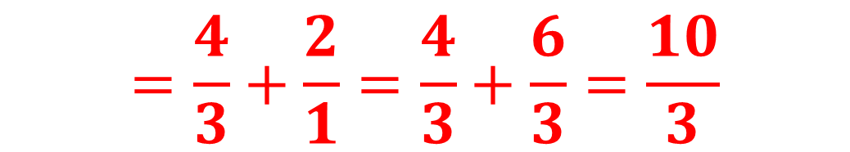
$$\frac{4}{3}+2= ?$$
$$=\frac{4}{3}+\frac{2}{1}=\frac{4}{3}+\frac{6}{3}=\frac{10}{3}$$
Notes:
Sau khi hiện kết quả sẽ xuất hiện mũi tên màu hồng. Nhấn vào mũi tên để quay về slide trò chơi.

Slide 7


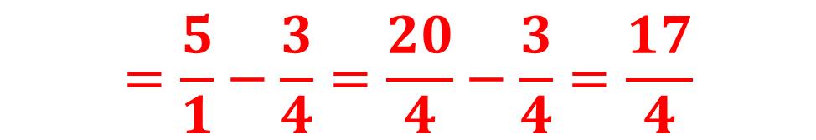
$$5−\frac{3}{4}= ?$$
$$=\frac{5}{1}−\frac{3}{4}=\frac{20}{4}−\frac{3}{4}=\frac{17}{4}$$
Notes:
Sau khi hiện kết quả sẽ xuất hiện mũi tên màu hồng. Nhấn vào mũi tên để quay về slide trò chơi.

Slide 8


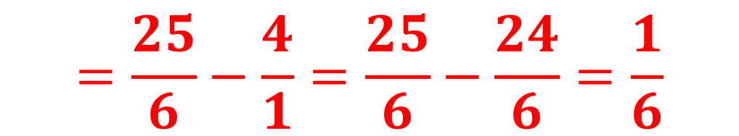
$\frac{25}{6}−4$ = ?
$$=\frac{25}{6}−\frac{4}{1}=\frac{25}{6}−\frac{24}{6}=\frac{1}{6}$$
Notes:
Sau khi hiện kết quả sẽ xuất hiện mũi tên màu hồng. Nhấn vào mũi tên để quay về slide trò chơi.

Slide 9



Slide 10

Thực hiện được phép nhân hai phân số
Giải được một số bài toán thực tế liên quan đến phép nhân phân số.
Notes:
Thiết kế: Hương Thảo – Zalo 0972115126. Các nick khác đều là giả mạo

Slide 11


Slide 12
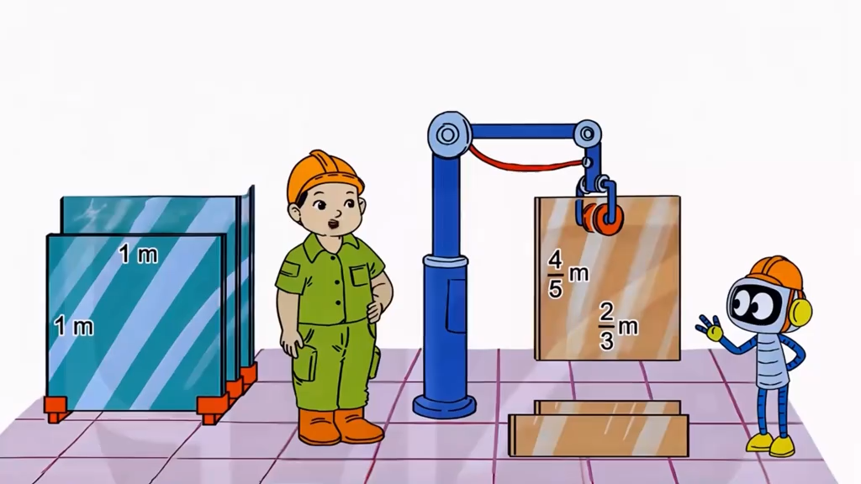

Slide 13

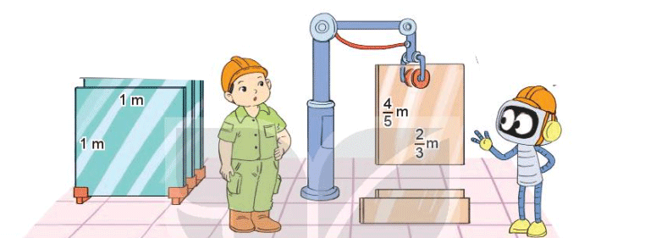
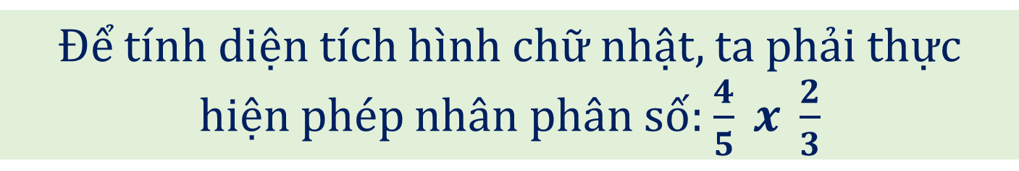
Để tính diện tích tấm kính hình chữ nhật kia thì làm thế nào nhỉ?
Ta lấy chiều dài nhân với chiều rộng
Để tính diện tích hình chữ nhật, ta phải thực hiện phép nhân phân số: $\frac{4}{5} x \frac{2}{3}$

Slide 14

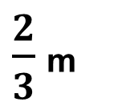
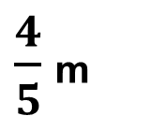
$\frac{2}{3}$ m
A
B
$$\frac{8}{15}m^{2}$$
$\frac{4}{5}$ m
1 m
D
C
1 m

Slide 15
Muốn nhân hai phân số, ta lấy tử số nhân với tử số, mẫu số nhân với mẫu số.

Slide 16


Slide 17

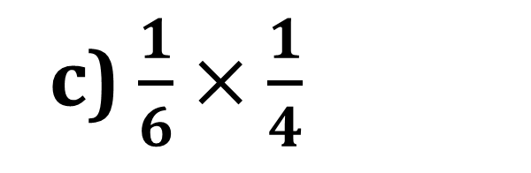
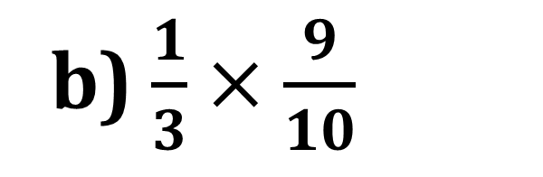
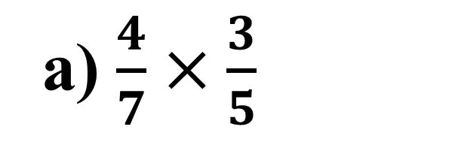
1
Tính
a) $\frac{4}{7}×\frac{3}{5}$
b) $\frac{1}{3}×\frac{9}{10}$
c) $\frac{1}{6}×\frac{1}{4}$

Slide 18
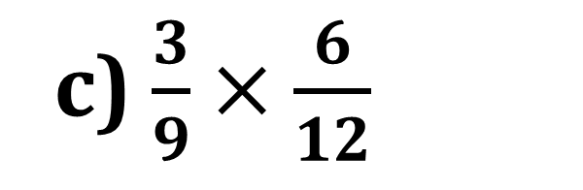
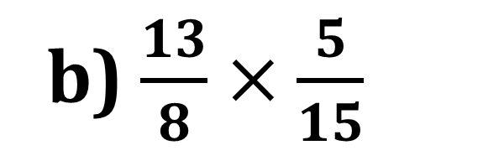
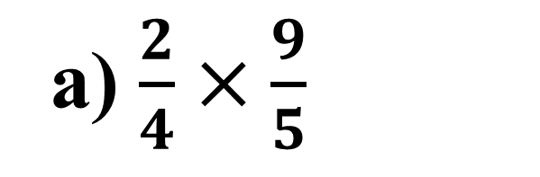
2
Rút gọn rồi tính
a) $\frac{2}{4}×\frac{9}{5}$
b) $\frac{13}{8}×\frac{5}{15}$
c) $\frac{3}{9}×\frac{6}{12}$

Slide 19


Slide 20


